Slide 1
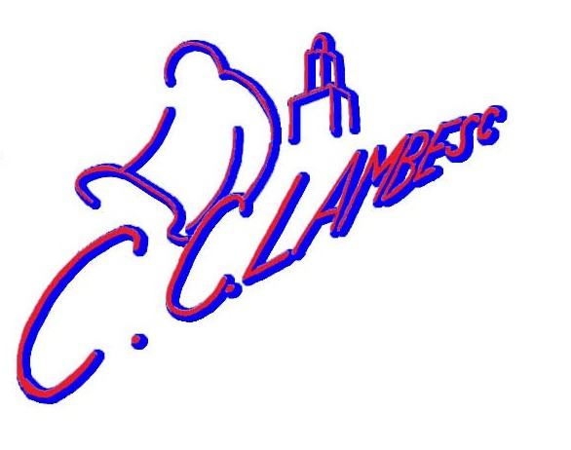
Notre programme d’activité 2016

Slide 2
4ème trimestre 2015
En vélo de route: sorties le mardi, jeudi, samedi : départ 14h- dimanche départ 9h
En vtt: sorties le mardi, jeudi et samedi : départ 14h- souvent sur la journée le jeudi
Notre programme annuel
Manifestations spécifiques
Le plateau d’Albion et ses cols alentours -19 novembre 2015
15 novembre 2015 : Participation à la randonnée VTT de Cadenet (4 participants)
29 novembre 2015 : Participation à la randonnée VTT de Pertuis (3 participants) Dimanche 6 décembre: La Course de Sainte Anne (6 participants)
Plateau de vaucluse sous la fraicheur et le soleil d’automne (3 participants)

Slide 3
1er trimestre 2016
En vélo de route: sorties le mardi, jeudi, samedi : départ 14h- dimanche départ 9h
En vtt: sorties le mardi, jeudi et samedi : départ 14h- souvent sur la journée le jeudi
Notre programme annuel
Manifestations spécifiques
9 Janvier 2016 : Galettes des Rois ( 40 participants)
Janvier 2016 : Distribution des tenues -34 vêtements commandés
Randonnée VTT de Mérindol: 21 février 2016 : 4 participants
Mercredi 24 février: Tour de Provence à Lambesc
PARIS-NICE: 11 mars 2016: 8 participants
Sortie route à la journée du 15/03/2016: 12 participants au départ de Jouques
Semaine 11 -Mars 2016 : séjours de ski –Montgenèvre (annulé)
27 mars : Rando VTT à Sénas: Rando annulée par l'organisation

Slide 4
2ème trimestre 2016
En vélo de route: sorties le mardi, jeudi, samedi : départ 14h- dimanche départ 9h
en juin: sorties le mardi, jeudi et dimanche matin
En vtt: sorties le mardi, jeudi et samedi : départ 14h- souvent sur la journée le jeudi
En juin forte diminution de notre activité
Notre programme annuel
Manifestations spécifiques
-Sortie journée route du 12 Avril: départ de Bédarrides 10 participants.
-Randonnée Route et VTT de Villelaure le dimanche 17 avril: 2 participants
-Souvenir Michel GACHET :LAMBESC-Roussillon : Samedi : 23 avril -16 participants
-Sortie journée vélo de route : Le Tour du Ventoux: le 17/05: 9 participants.
-Séjour annuel route et VTT : 22 participants du 28 mai au 3 juin à Saint Férréol Trente Pas
-FÊTE DES SPORTS LAMBESC Samedi 4 juin 6 CCL pour encadrer 3 participants
18 Juin : Route Lambesc-Lure-Lambesc en interne (annulé)
-Le CCL au Ventoux : 25 juin 2016 13 participants
-Soirée repas du CCL: 25 juin 2016 : 24 participants

Slide 5
3ème trimestre 2016
En vélo de route: sorties le mardi, jeudi, dimanche matin : départ de 7h30 à 8h30
En vtt: tentatives de sorties le mardi vite abandonnées
Sècheresse et interdiction de pénétrer dans les massifs boisés
Notre programme annuel
Manifestations spécifiques
-Sortie VTT du 20 juillet en Camargue: 3 participants
-27aout 2016 : La Jacques Brasseur- Sortie route de 162 km entre Lambesc et Le Lavandou
-4 Septembre 2016 : Forum des associations
-13 septembre: Sortie route au Ventoux: 7 participants
-25 Septembre 2016 : La Lambescaine Rando VTT 14ème édition inscrite au calendrier de la FFCT (450 participants en 2015)
Octobre 2016: Séjour VTT itinérant au bord du canal du Midi –Route et VTT
22 octobre 2016 : Assemblée Générale

